Slide 1

1.3 主题：我不是完美小孩
案例教学
完美主义者的心理图示

Slide 2
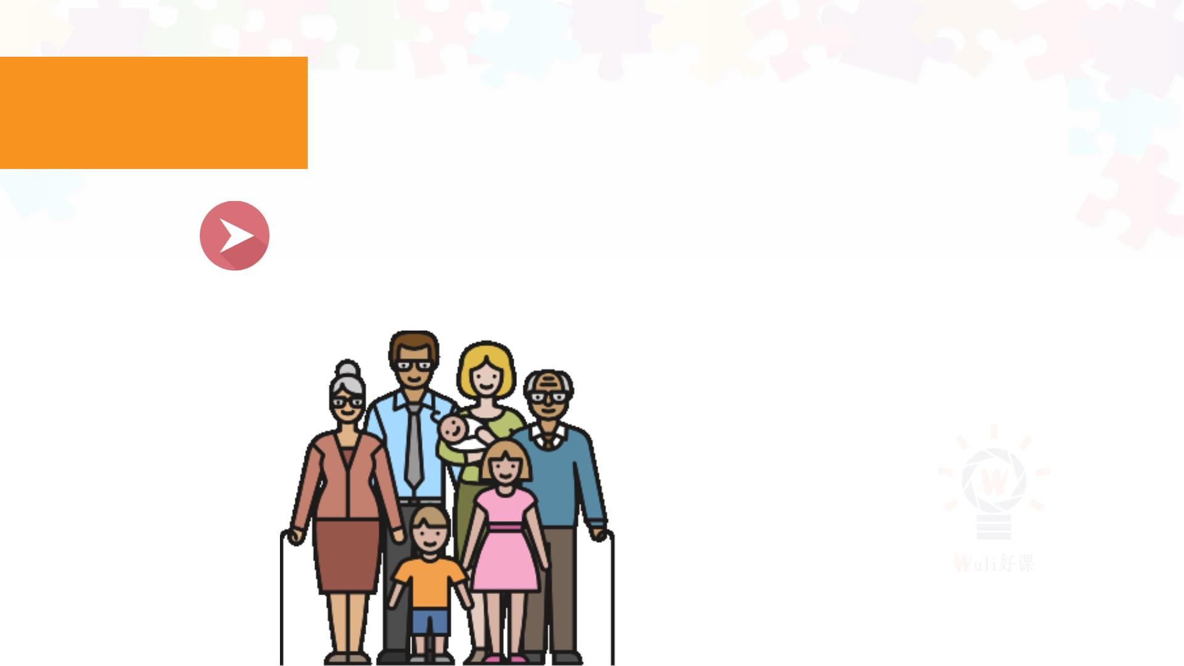
1.3 内容
1.通过案例
描绘完美主义者的人格特征和心理模式。
2.探索完美主义者人格特点的成因：早期经历和原生家庭。

Slide 3

1.3 目的
1. 了解完美主义者，学会和完美主义者相处。
2. 帮助完美主义者在职场和婚恋中扬长避短。

Slide 4

完美主义你会想到
洁癖？
强迫症？
处女座？
龟毛？
吹毛求疵？
道德洁癖？
正直？
高要求？

Slide 5

完美主义者的自白
“我说话总是直来直去的，不在意别人的感受，我也有
崇高的理想，虽然暂时没有什么起色，我内心常常对自己
感觉不满，我也常常对很多事情感到愤怒，现在的年轻人，
老人摔倒了也不扶，毫无道德感，我感到深深忧心，我决
定献身教育事业，创造一个更好，更正确的人生。”
“自己很难放松，如果吃喝玩乐或者休息，会内疚，责
备自己没有完成工作。”

Slide 6

完美主义者
长相特点：大部分较瘦，少有胖子
表情：审视的目光，不苟言笑，身形挺直，骨头硬
口头禅：“应该”和“不应该”
处事原则：黑白分明，不易妥协，对自己和别人要求
甚高，追求完美，喜欢纠正别人的错误，容易愤怒不满
人生格言：其身正，不令而行；其身不正，虽令不从

Slide 7
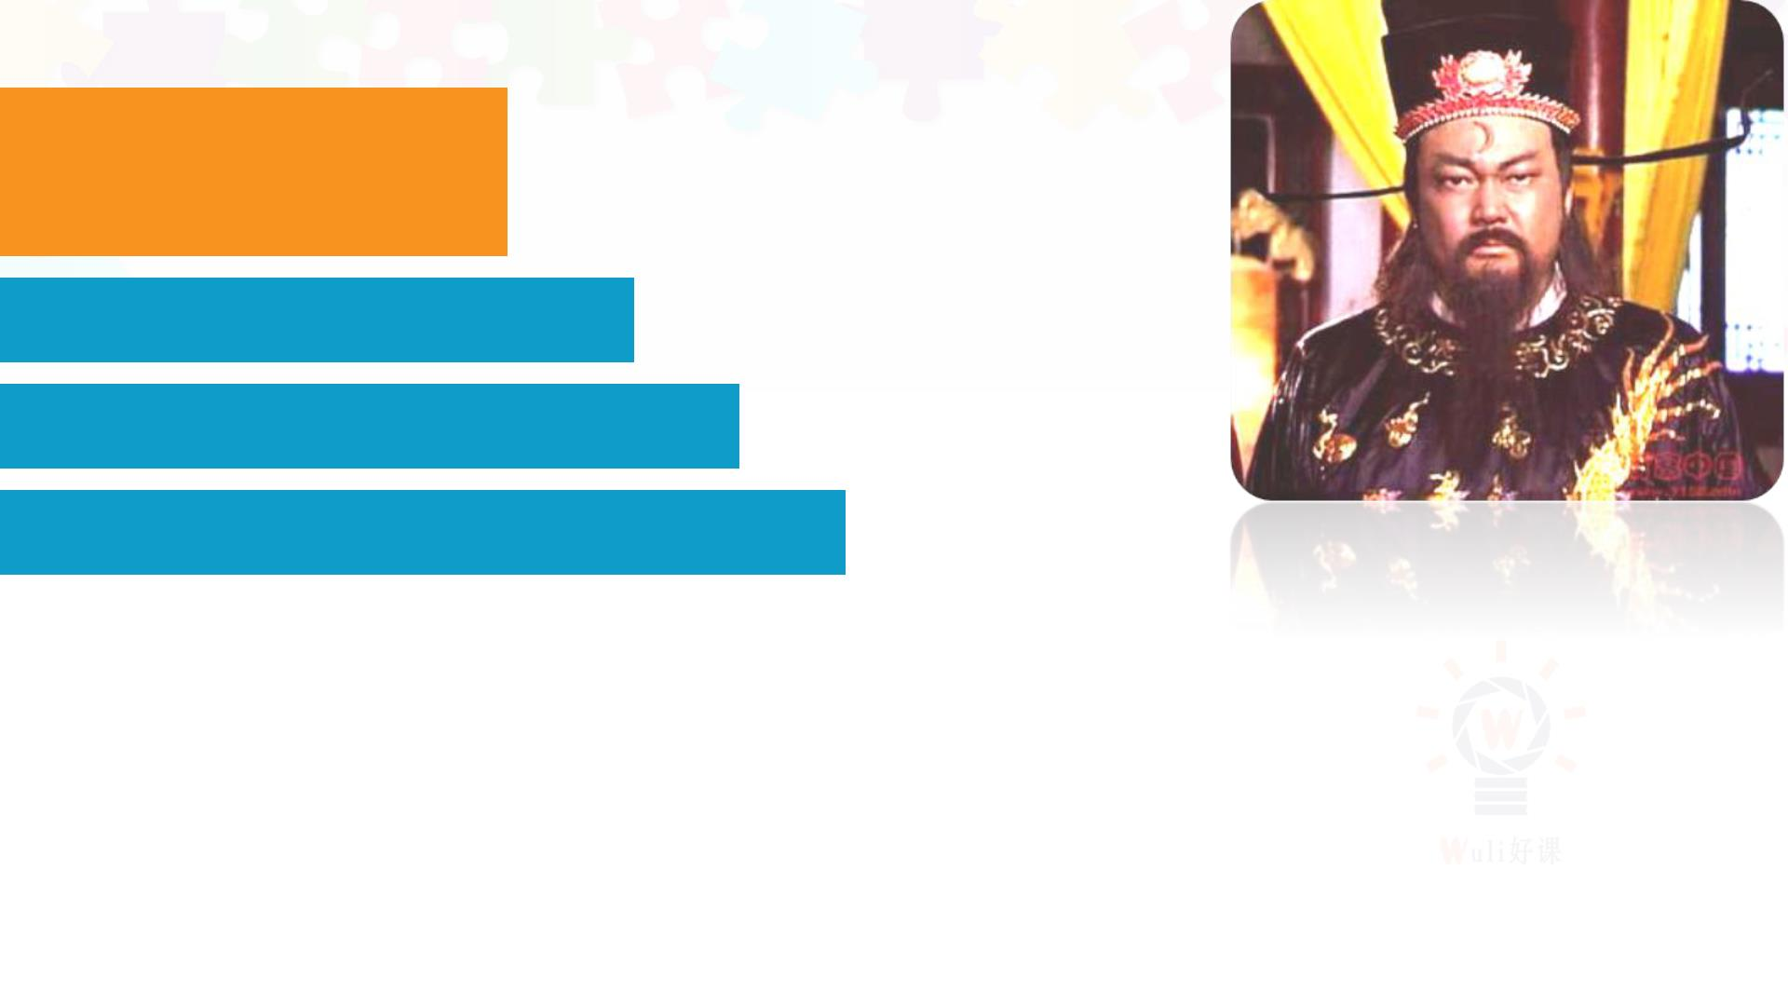
完美主义者
“严肃的卫道士”
“理想主义的改革家”
“黑白分明的判官”
• 完美主义者，压抑对现实不的怒火
• 完美主义者，充满对道德理想的高尚情怀
• 完美主义者，纠正他人来维护自己
• 完美主义者，用正直来捍卫公理的存在

Slide 8
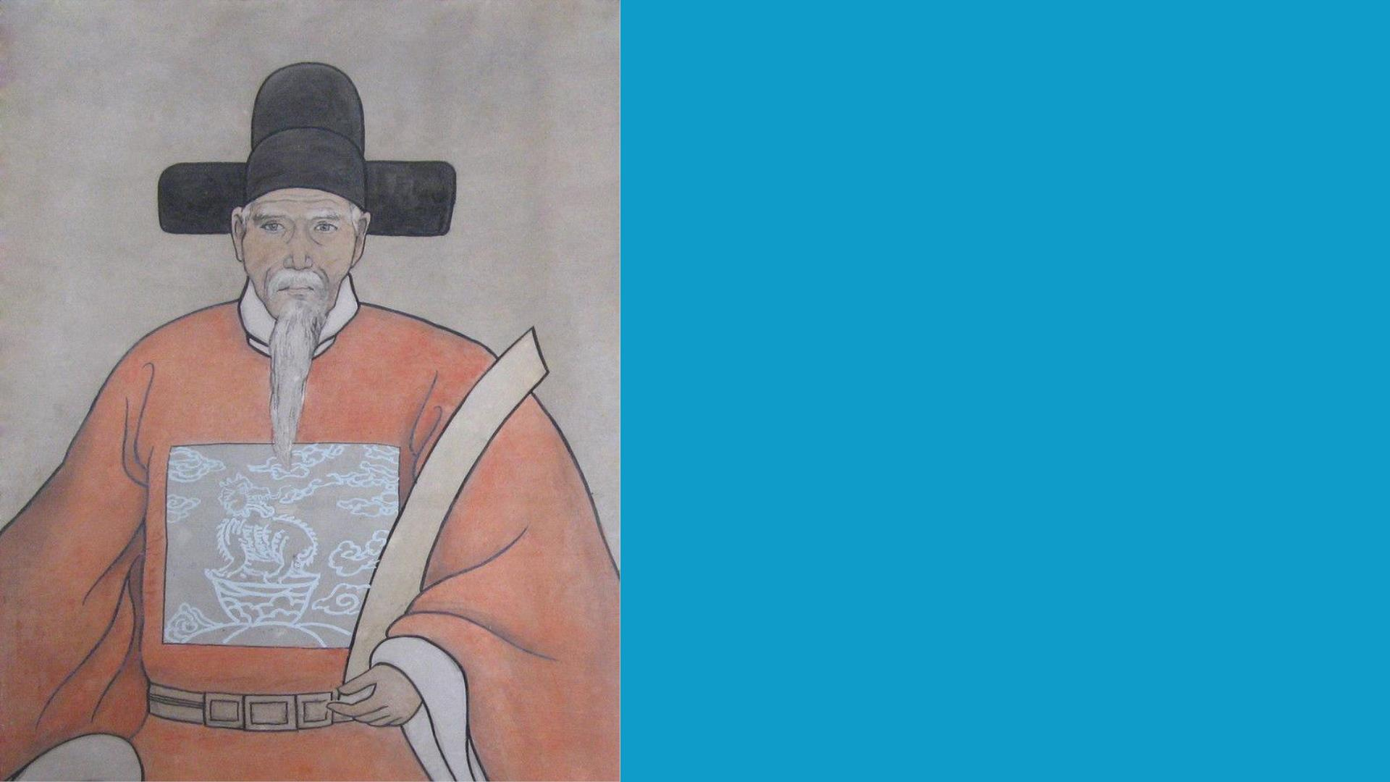
完美主义者的代表
海瑞，海青天

Slide 9

海清天的心理模式
对己严苛
对人严苛
中国的老话：严以律己，宽以待人
心理学：我们对外的心理模式是对内心理模式的投射
严以律己，严以待人（海瑞）
宽以律己，宽以待人（嘉靖）

Slide 10
海清天的心理模式
对己严苛
• 总督胡宗宪尝语人曰：“昨闻海令为母寿，市肉二斤
矣。”
• 王用汲去主持海瑞的丧事，看见海瑞家徒四壁,禁不住
大哭起来。
—— 摘自：当年明月《明朝那些事儿》
黄仁宇《万历十五年》

Slide 11
海青天的心理模式
对人严苛
• 对人严苛：海瑞骂嘉靖。
• 海瑞自草《治安疏》本，抬棺上本。
• 嘉靖见奏疏大怒，：“赶快把他抓起来，不要让他逃
跑了”。
• 嘉靖一日读了二三遍海瑞奏章，感动得大声长叹。

Slide 12

完美主义者童年困境

Slide 13

原生家庭
要求过高
热衷比较的父母
大人希望小孩能按照他们的希望，
长成一个令人羡慕的模范儿童，
但大人的希望，
却总能让小孩感到深深失望。
——几米《我不是完美小孩》

Slide 14

相处方式：
经常遭受挫折和冷嘲热讽
小孩火大时，大人一定要保持冷静。
大人火大时，小孩一定要赶快逃命。
——几米《我不是完美小孩》

Slide 15

心理恐惧：
如果我不完美，就没有人会爱我
林肯说：
多数人想要多快乐，就能多快乐，
真不幸，我是属于那群少数人。
——几米《我不是完美小孩》

Slide 16
人生期待
如果我不完美
还有人会爱我
我知道我不是一个完美的小孩，
但你们也从来不是完美的父母，
所以我们必须互相容忍，
辛苦坚强地活下去。
——几米《我不是完美小孩》

Slide 17

如果你是完美主义者
• 优势：你是一个好人。
• 担心：你经常会得罪人，不那么招人
喜欢。
• 警惕：你可能常遇到挫折和压力，活
得很累。

Slide 18

如何和完美主义者相处
主
动
认
错
遵
守
他
的
原
则
欣
赏
他
的
高
标
准

Slide 19

• 如果你是完美主义者，你觉得你更适
合哪种职业？
• 在职业发展中如何扬长避短？

